Slide 1
Архитектура программных систем
Паттерны проектирования
Фабричный метод
К.т.н. Егоров А.А.

Slide 2
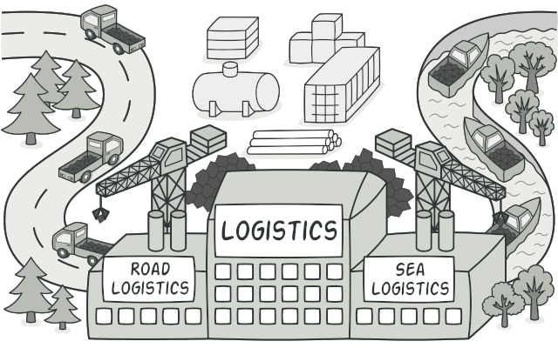
Назначение паттерна «Фабричный метод»
Определяет интерфейс для создания объекта, но оставляет подклассам решение о том, какой класс инстанцировать
Фабричный метод позволяет классу делегировать инстанцирование подклассам
Альтернативное название паттерна – «Виртуальный конструктор»
Notes:
Фабричный метод — это порождающий паттерн проектирования, который определяет общий интерфейс для создания объектов в суперклассе, позволяя подклассам изменять тип создаваемых объектов.
Представьте, что вы создаёте программу управления грузовыми перевозками. Сперва вы рассчитываете перевозить товары только на автомобилях. Поэтому весь ваш код работает с объектами класса Грузовик.
В какой-то момент ваша программа становится настолько известной, что морские перевозчики выстраиваются в очередь и просят добавить поддержку морской логистики в программу.
Отличные новости, правда?! Но как насчёт кода? Большая часть существующего кода жёстко привязана к классам Грузовиков. Чтобы добавить в программу классы морских Судов понадобится перелопатить всю программу. Более того, если вы потом решите добавить в программу ещё один вид транспорта, то всю эту работы придётся повторить.
В итоге вы получите ужасающий код, наполненный условными операторами, которые выполняют то или иное действие, в зависимости от класса транспорта.

Slide 3
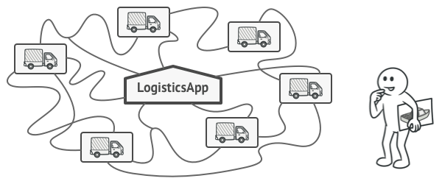
Мотивация
Каркас приложения, позволяющего пользователю работать с различными типами документов
Основные абстракции в таком каркасе – классы CApplication и CDocument
CApplication – управляет созданием и открытием документов
CDocument – базовый абстрактный класс CDocument, основа для создания конкретных документов
Например, в приложении для рисования определены классы DrawingApplication и DrawingDocument

Slide 4
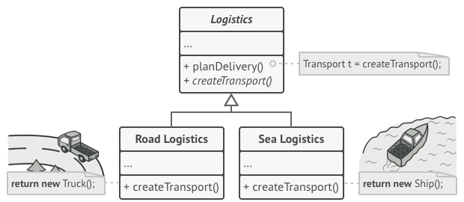
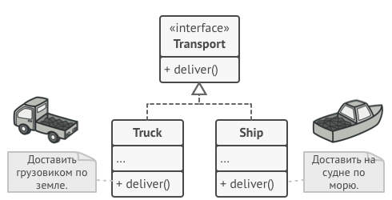
Решение
Паттерн Фабричный метод предлагает создавать объекты не напрямую, используя оператор new, а через вызов особого фабричного метода. Не пугайтесь, объекты всё равно будут создаваться при помощи new, но делать это будет фабричный метод.
Notes:
На первый взгляд, это может показаться бессмысленным — мы просто переместили вызов конструктора из одного конца программы в другой. Но теперь вы сможете переопределить фабричный метод в подклассе, чтобы изменить тип создаваемого продукта.
Чтобы эта система заработала, все возвращаемые объекты должны иметь общий интерфейс. Подклассы смогут производить объекты различных классов, следующих одному и тому же интерфейсу.
Например, классы Грузовик и Судно реализуют интерфейс Транспорт с методом доставить. Каждый из этих классов реализует метод по-своему: грузовики везут грузы по земле, а судна — по морю. Фабричный метод в классе ДорожнойЛогистики вернёт объект-грузовик, а класс МорскойЛогистики — объект-судно.

Slide 5
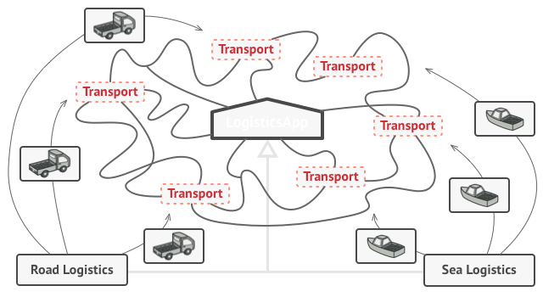
Для клиента фабричного метода нет разницы между этими объектами, так как он будет трактовать их как некий абстрактный Транспорт. Для него будет важно, чтобы объект имел метод доставить, а как конкретно он работает — не важно.

Slide 6
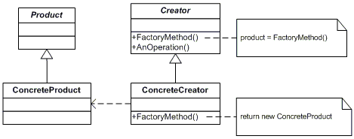
Структура
Определяет интерфейс объектов, создаваемых фабричным методом
Объявляет фабричный метод, возвращающий объект типа Product, может также определять реализацию по умолчанию данного фабричного метода
Может вызывать фабричный метод для создания объекта Product.
Реализует интерфейс Product
Замещает фабричный метод, возвращающий объект ConcreteProduct
Notes:
Продукт определяет общий интерфейс объектов, которые может произвести создатель и его подклассы.
Конкретные продуктысодержат код различных продуктов. Продукты будут отличаться реализацией, но интерфейс у них будет общий.
Создатель объявляет фабричный метод, который должен возвращать новые объекты продуктов. Важно, чтобы тип результата совпадал с общим интерфейсом продуктов.
Зачастую фабричный метод объявляют абстрактным, чтобы заставить все подклассы реализовать его по-своему. Но он может возвращать и некий стандартный продукт.
Несмотря на название, важно понимать, что создание продуктов не являетсяединственной функцией создателя. Обычно он содержит и другой полезный код работы с продуктом. Аналогия: большой софтверная компания может иметь центр подготовки программистов, но основная задача компании — создавать программные продукты, а не готовить программистов.
Конкретные создатели по-своему реализуют фабричный метод, производя те или иные конкретные продукты.
Фабричный метод не обязан всё время создавать новые объекты. Его можно переписать так, чтобы возвращать существующие объекты из какого-то хранилища или кэша.

Slide 7
Отношения между участниками паттерна
Создатель «полагается» на свои подклассы в определении фабричного метода, который будет возвращать экземпляр подходящего конкретного продукта

Slide 8
Применимость
Классу заранее неизвестно, объекты каких классов ему нужно создавать
Класс спроектирован так, чтобы объекты, которые он создает, специфицировались подклассами
Класс делегирует свои обязанности одному из нескольких вспомогательных подклассов
тип конкретного вспомогательного подкласса выбирается в ходе выполнения программы

Slide 9
Пример использования
Каркас приложения, позволяющего пользователю работать с различными типами документов
Основные абстракции в таком каркасе – классы CApplication и CDocument
CApplication – управляет созданием и открытием документов
CDocument – базовый абстрактный класс CDocument, основа для создания конкретных документов
Проблема – класс CApplication знает, в какой момент документ должен быть создан, но ему известно лишь об абстрактном классе CDocument, который инстанцировать нельзя
Паттерн «Фабричный метод» предлагает решение данной проблемы

Slide 10
Иерархия классов
docs
CDocument
CApplication
Document* doc = CreateDocument();
docs.Add(doc);
doc->Open(filename);
Open()
Close() Save()
CreateDocument()
NewDocument() OpenDocument()
CMyDocument
CMyApplication
Open()
Close() Save()
CreateDocument()
return new CMyDocument()
Notes:
Подклассы класса Application переопределяют абстрактную операцию CreateDocument таким образом, чтобы она возвращала подходящий подкласс
класса Document. Как только подкласс Application инстанцирован, он может инстанцировать специфические для приложения документы, ничего не зная об их
классах. Операцию CreateDocument мы называем фабричным методом, поскольку она отвечает за «изготовление» объекта.

Slide 11
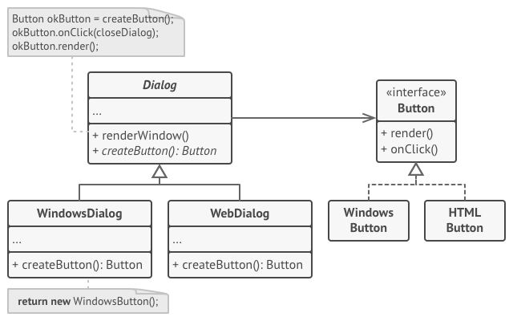
Фабричный метод объявлен в классе диалогов. Его подклассы относятся к различным операционным системам. Благодаря фабричному методу, вам не нужно переписывать логику диалогов под каждую систему. Подклассы могут наследовать почти весь код из базового диалога, изменяя типы кнопок и других элементов, из которых базовый код строит окна графического пользовательского интерфейса.
Notes:
В этом примере Фабричный метод помогает создавать кросс-платформенные элементы интерфейса, не привязывая основной код программы к конкретным классам элементов.
Базовый класс диалогов работает с кнопками через их общий программный интерфейс. Поэтому, какую вариацию кнопок бы ни вернул фабричный метод, диалог останется рабочим. Базовый класс не зависит от конкретных классов кнопок, оставляя подклассам решение о том, какой тип кнопок создавать.

Slide 12
abstract class Product{
public abstract string GetType();
}
class ConcreteProductA : Product{
public override string GetType() { return "ConcreteProductA"; }
}
class ConcreteProductB : Product{
public override string GetType() { return "ConcreteProductB"; }
}
abstract class Creator{
public abstract Product FactoryMethod();
}
class ConcreteCreatorA : Creator{
public override Product FactoryMethod() { return new ConcreteProductA(); }
}
class ConcreteCreatorB : Creator{
public override Product FactoryMethod() { return new ConcreteProductB(); }
}
public class MainApp{
public static void Main() {
Creator[] creators = { new ConcreteCreatorA(), new ConcreteCreatorB() };
foreach (Creator creator in creators)
{
Product product = creator.FactoryMethod();
Console.WriteLine("Created {0}", product.GetType());
}
Console.Read();
}
}

Slide 13
Избавляет класс от привязки к конкретным классам продуктов.
Выделяет код производства продуктов в одно место, упрощая поддержку кода.
Упрощает добавление новых продуктов в программу.
Реализует принцип открытости/закрытости.
Может привести к созданию больших параллельных иерархий классов, так как для каждого класса продукта надо создать свой подкласс создателя.
Преимущества
Недостатки

Slide 14
Применимость
Когда заранее неизвестны типы и зависимости объектов, с которыми должен работать ваш код.
Когда вы хотите дать возможность пользователям расширять части вашего фреймворка или библиотеки.
Когда вы хотите экономить системные ресурсы, повторно используя уже созданные объекты, вместо порождения новых.

Slide 15
Шаги реализации
Приведите все создаваемые продукты к общему интерфейсу.
В классе, который производит продукты, создайте пустой фабричный метод. В качестве возвращаемого типа укажите общий интерфейс продукта.
Затем, пройдитесь по коду класса и найдите все участки, создающие продукты. Поочерёдно замените эти участки вызовами фабричного метода, перенося в него код создания различных продуктов.
В фабричный метод, возможно, придётся добавить несколько параметров, контролирующих какой из продуктов нужно создать.
На этом этапе фабричный метод, скорее всего, будет выглядеть удручающе. В нём будет жить большой условный оператор, выбирающий класс создаваемого продукта. Но не волнуйтесь, мы вот-вот исправим это.
Для каждого типа продуктов заведите подкласс и переопределите в нём фабричный метод. Переместите туда код создания соответствующего продукта из суперкласса.
Если создаваемых продуктов слишком много для существующих подклассов создателя, вы можете подумать о введении параметров в фабричный метод, которые позволят возвращать различные продукты в пределах одного подкласса.
Например, у вас есть класс Почта с подклассами АвиаПочта и НаземнаяПочта, а также классы продуктов Самолёт, Грузовик и Поезд. Авиа соответствует Самолётам, но для НаземнойПочты есть сразу два продукта. Вы могли бы создать новый подкласс почты для поездов, но проблему можно решить и по-другому. Клиентский код может передавать в фабричный метод НаземнойПочты аргумент, контролирующий тип создаваемого продукта.
Если после всех перемещений фабричный метод стал пустым, можете сделать его абстрактным. Если в нём что-то осталось — не беда, это будет его реализацией по умолчанию.

Slide 16
Вопросы?

